Slide 1
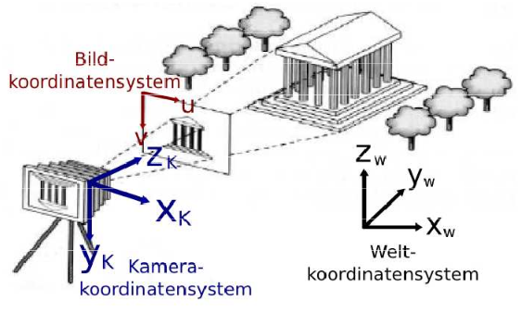
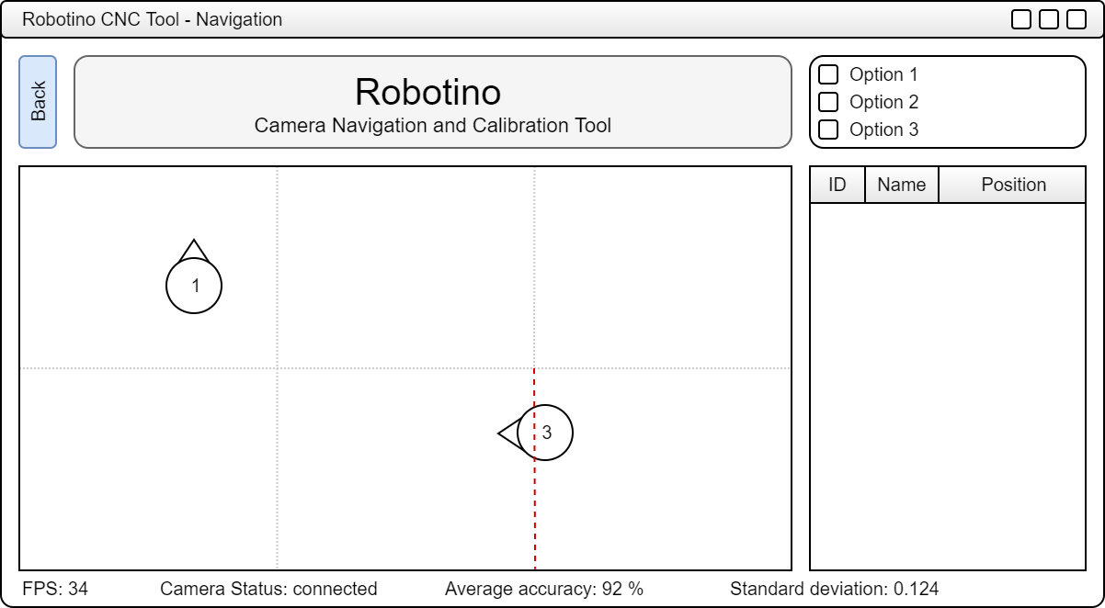
Master Automatisierung: Verbundprojekt Gewerk 5 – Roboternavigation und Augmented Reality
VPJ, WS17/SS18, B. Bruss – J. Potthoff – H. Shafaq – L. Worm

Slide 2
Gliederung
Einführung (Kurze Vorstellung der Gesamtaufgabe)
Teilaufgaben (Kurzvorstellung der jeweiligen Aufgaben, Entwicklungsprozess, Probleme)
Ergebnisvorstellung (Vorstellung der App entsprechend der Unterteilung)
Zusammenfassung und Ausblick (Vorstellung des Konzepts der neuen extr. Kalib.)
Literatur (Zitieren Sie hier sämtliche verwendete Literatur)

Slide 3
1. Einführung
Roboter-Navigation und AR
Aufgabenteilung
Navigations-App
Einstellungsverwaltung mittels einer Klasse „Settings“
Kamerakalibrierung
Augmented Reality

Slide 4
Gliederung
Einführung
Teilaufgaben
Navigations-App
Einstellungsverwaltung mittels einer Klasse „Settings“
Kamerakalibrierung
Augmented Reality
Ergebnisvorstellung
Zusammenfassung und Ausblick
Literatur

Slide 5
1. Teilaufgaben – Navigations-App
Lennards Sachen

Slide 6
Gliederung
Einführung
Teilaufgaben
Navigations-App
Einstellungsverwaltung mittels einer Klasse „Settings“
Kamerakalibrierung
Augmented Reality
Ergebnisvorstellung
Zusammenfassung und Ausblick
Literatur

Slide 7
1. Teilaufgaben – Einstellungsverwaltung mittels einer Klasse „Settings“
Bennis Sachen

Slide 8
Gliederung
Einführung
Teilaufgaben
Navigations-App
Einstellungsverwaltung mittels einer Klasse „Settings“
Kamerakalibrierung
Augmented Reality
Ergebnisvorstellung
Zusammenfassung und Ausblick
Literatur

Slide 9
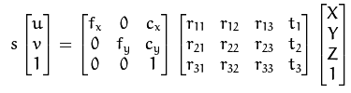
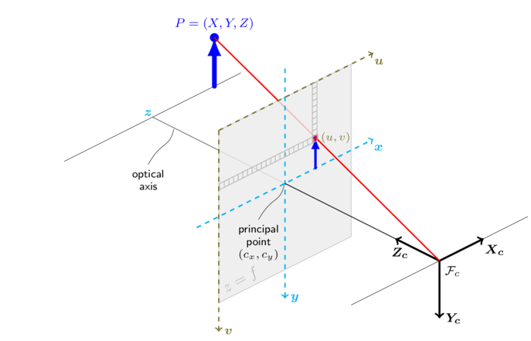
1. Teilaufgaben – Kamerakalibrierung
Was war noch mal die Kamerakalibrierung?
Beschreibung des Zusammenhangs
Weltkoordinaten ↔ Bildkoordinaten
intrinsisch
extrinsisch

Slide 10
1. Teilaufgaben – Kamerakalibrierung
Was war noch mal die Kamerakalibrierung?
Beschreibung des Zusammenhangs
Weltkoordinaten ↔ Bildkoordinaten
Gewinnung der Transformationsparameter:
n 3D points
cv::calibrateCamera
Camera matrix (intrinsics)
n 2D points (px)
Distortion-coefficients
(n rotation/translation vectors)
m 3D points
cv::solvePnP
m 2D points (px)
Rotation vector
(extrinsics)
Camera matrix
translation vector
Distortion-Coef.

Slide 11
1. Teilaufgaben – Kamerakalibrierung
Entwicklung und Probleme
Ursprüngliche Idee: cv::calibrateCamera() auch für extrinsische Parameter nutzen, für Robbi 2.0 dann z-Koordinate des T-Vektors anpassen
Prozedur geschrieben, die 2x3-Muster erwartet → Keine zuverlässige Erkennung
Gespräch mit Prof. Maaß brachte anderes Konzept hervor ( mehr in Kap. 4 Zusammenfassung und Ausblick)
Überarbeitung der intrinsischen Kalibrierung mit Live-Ansicht während der Laufzeit
Interpretation der Kalibierergebnisse schwierig
→ Viele Messungen durchgeführt, da Doku nicht eindeutig

Slide 12
Gliederung
Einführung
Teilaufgaben
Navigations-App
Einstellungsverwaltung mittels einer Klasse „Settings“
Kamerakalibrierung
Augmented Reality
Ergebnisvorstellung
Zusammenfassung und Ausblick
Literatur

Slide 13
1. Teilaufgaben – Augmented Reality
Hassibs Sachen

Slide 14
Gliederung
Einführung
Teilaufgaben
Ergebnisvorstellung
Zusammenfassung und Ausblick
Literatur

Slide 15
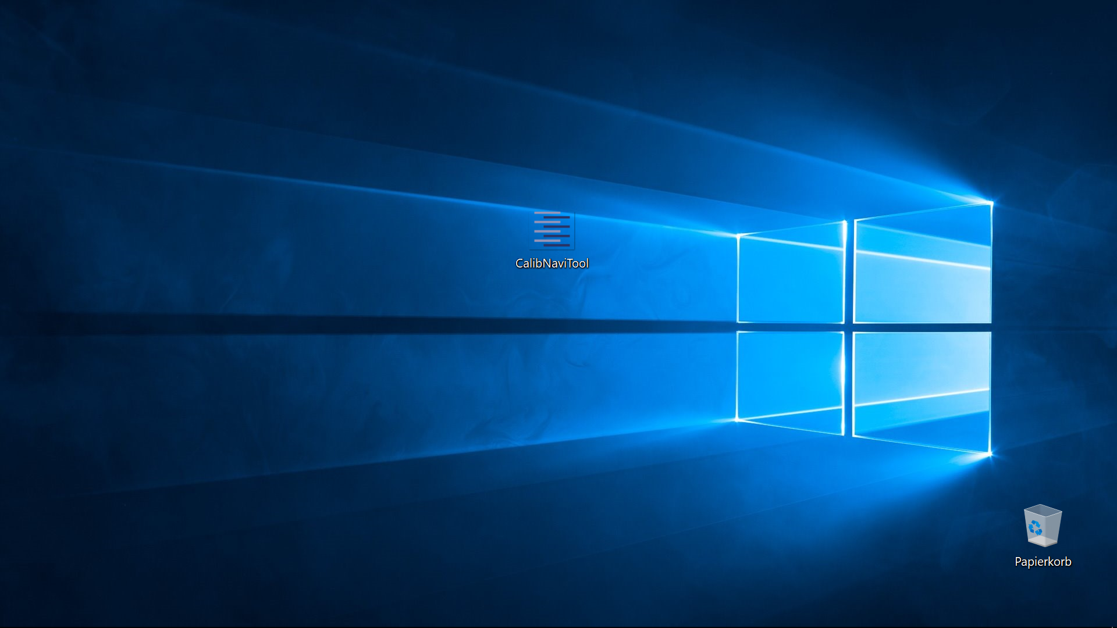
Tool - Start

Slide 16
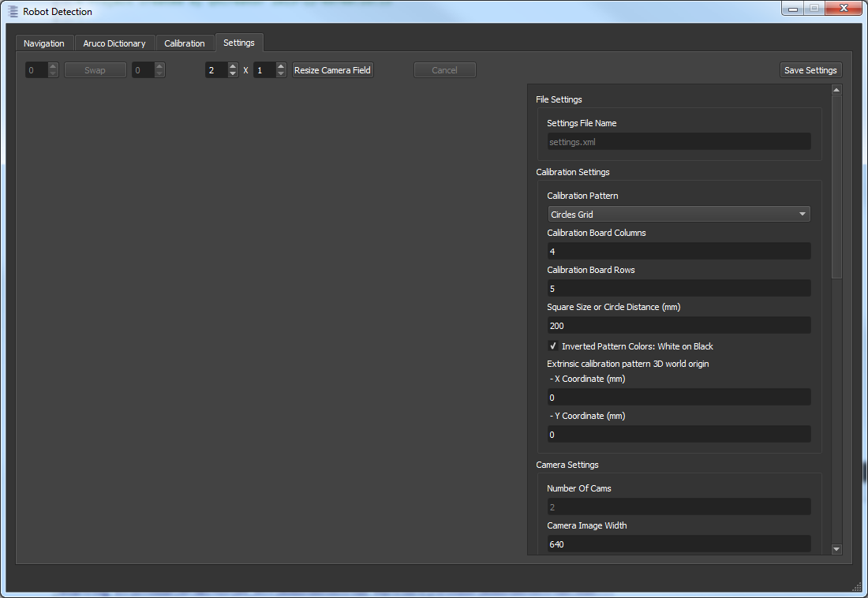
Settings
Praktisch:
Einstellungen können jederzeit und übersichtlich angepasst werden
Praktisch:
Feldgröße und Anzahl der Kameras kann angepasst werden

Slide 17
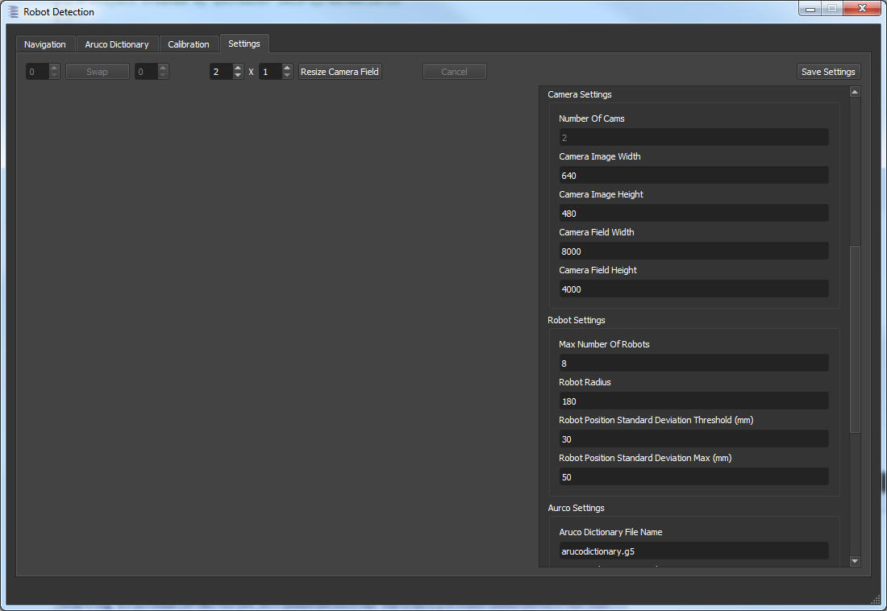
Settings – Scroll 1

Slide 18
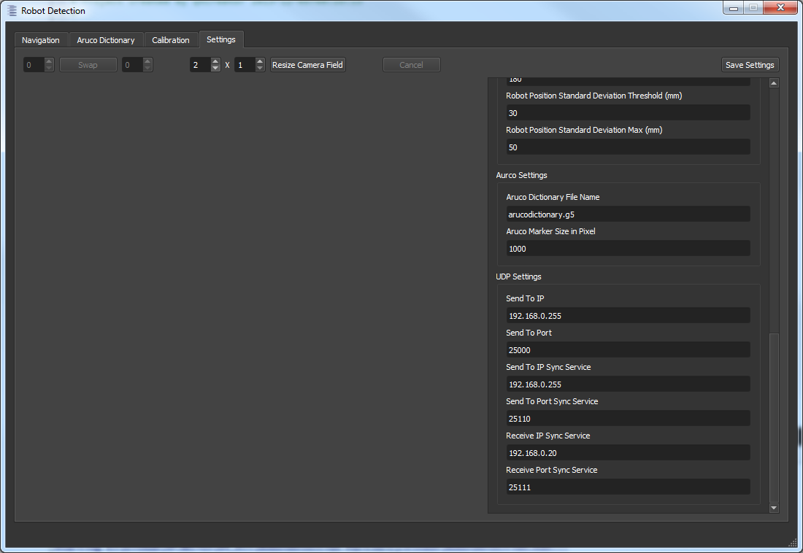
Settings – Scroll 2

Slide 19
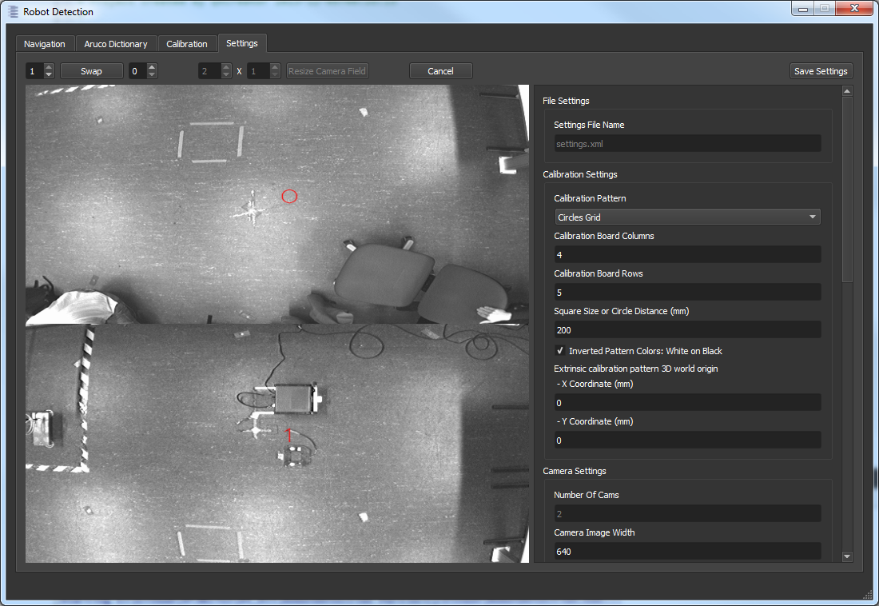
Settings – Resize Camera Field Start

Slide 20
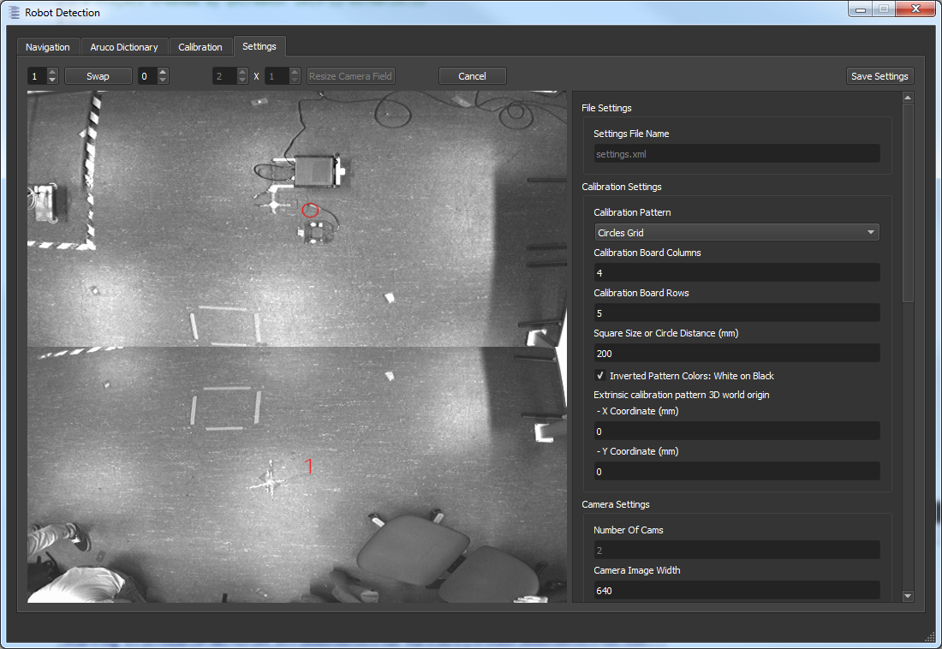
Settings – Swap Camera
Praktisch:
Kameraposition und Kamerahandler können visuell sortiert werden

Slide 21
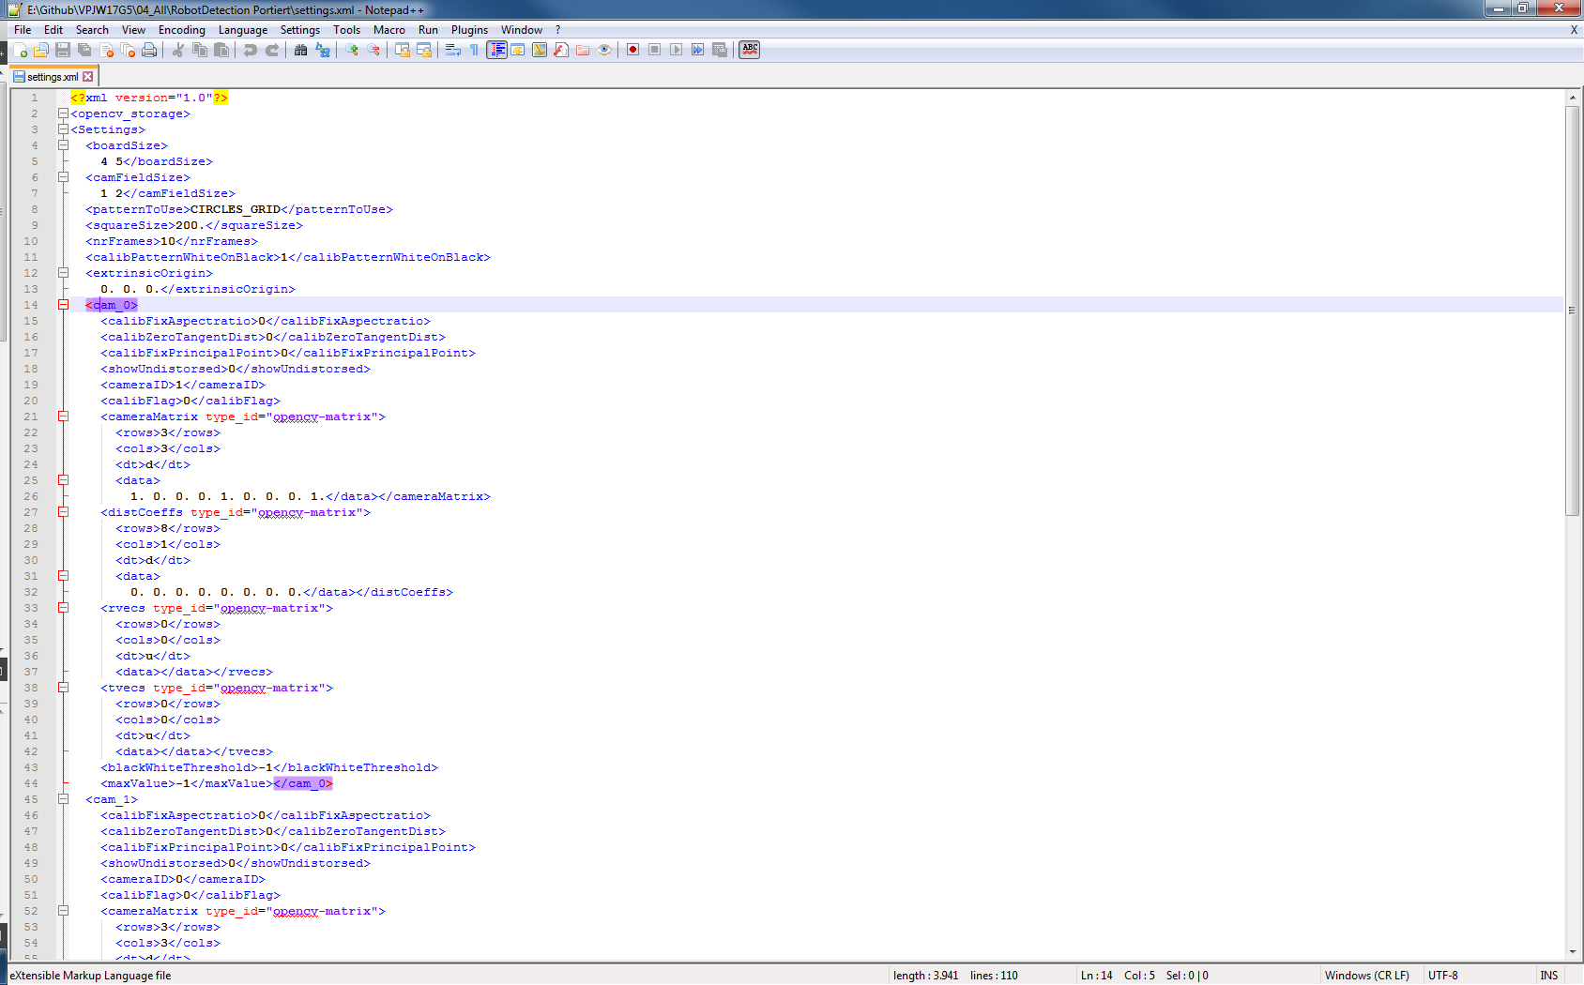
Settings – Save Settings

Slide 22
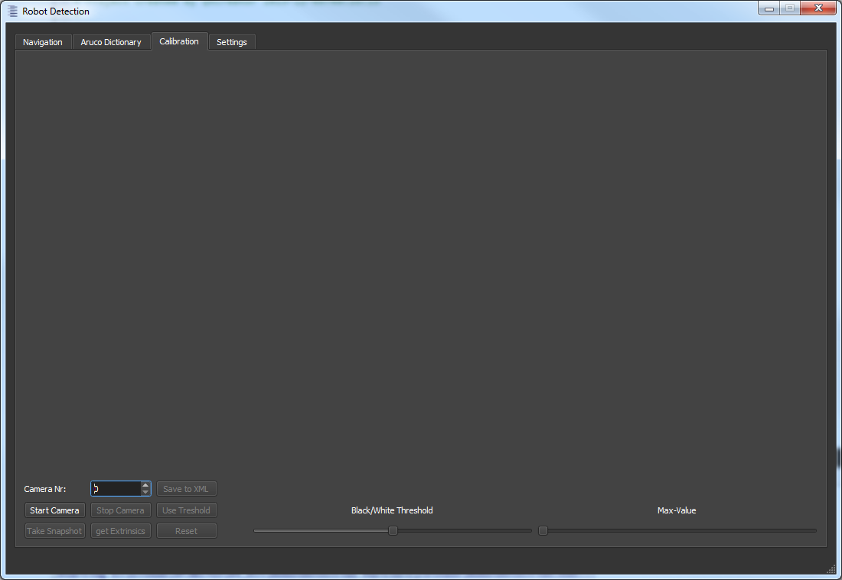
Calibration

Slide 23
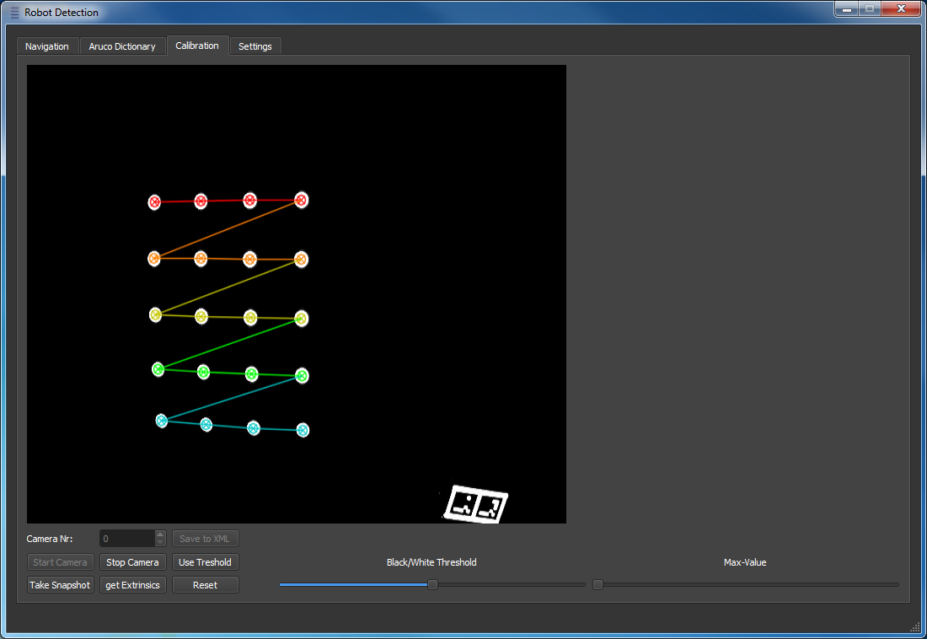
Calibration – Camera Started

Slide 24
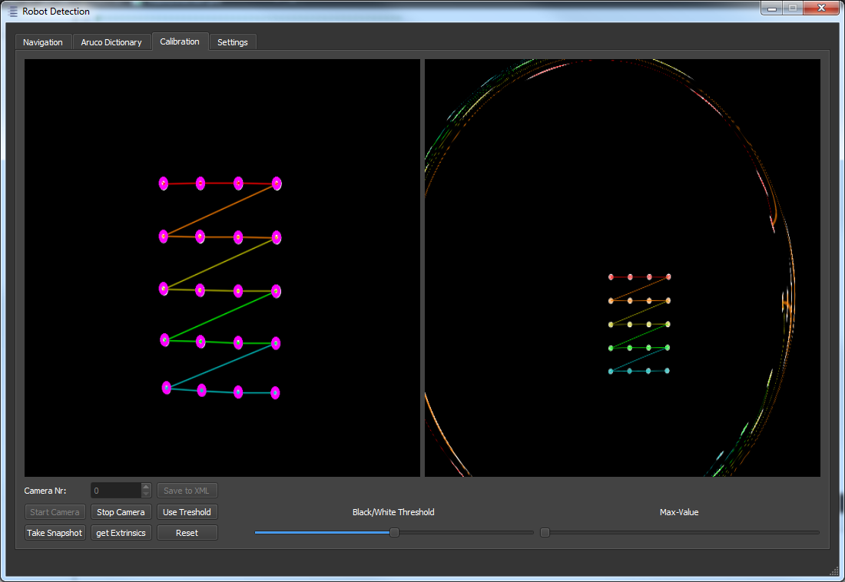
Calibration – Take Snapshot
Praktisch:
Die Qualität der Kalibrierung kann während der Laufzeit beurteilt werden

Slide 25
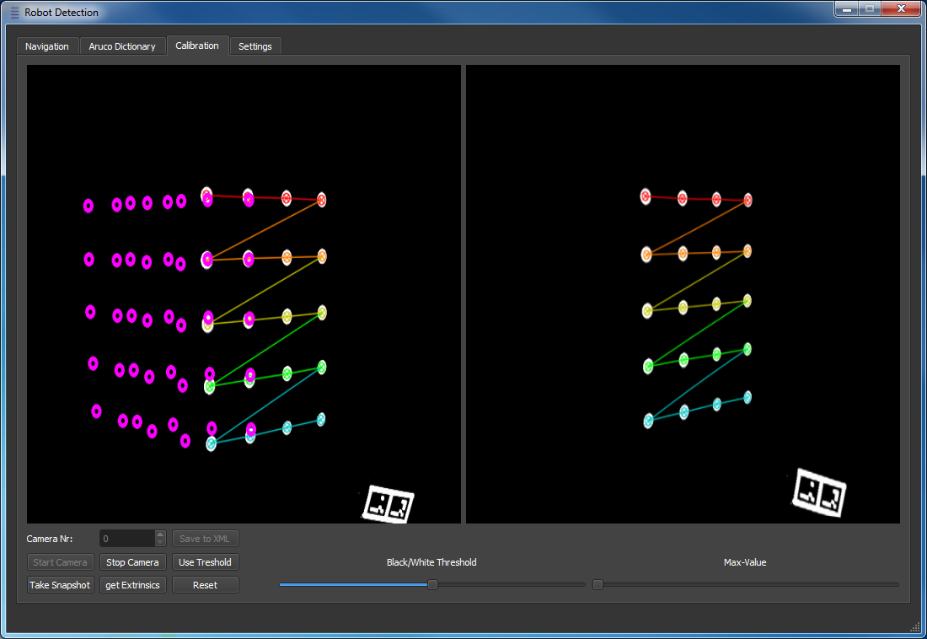
Calibration – Take Snapshot Mehrere

Slide 26
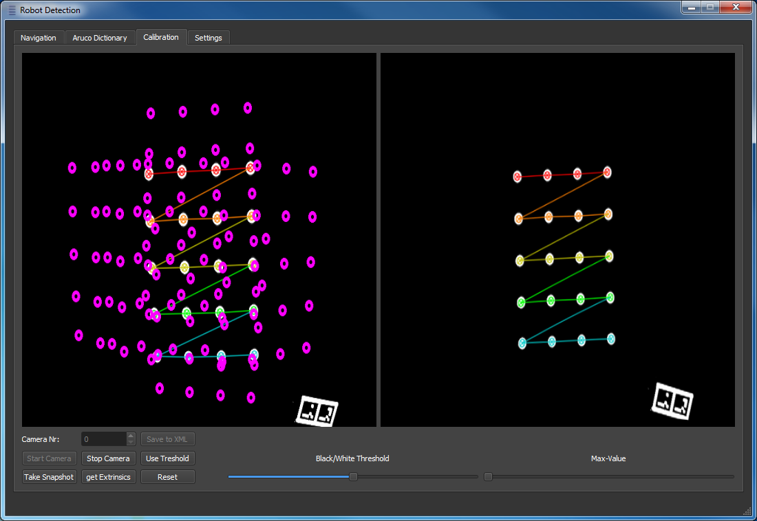
Calibration – Take Snapshot Mehrere

Slide 27
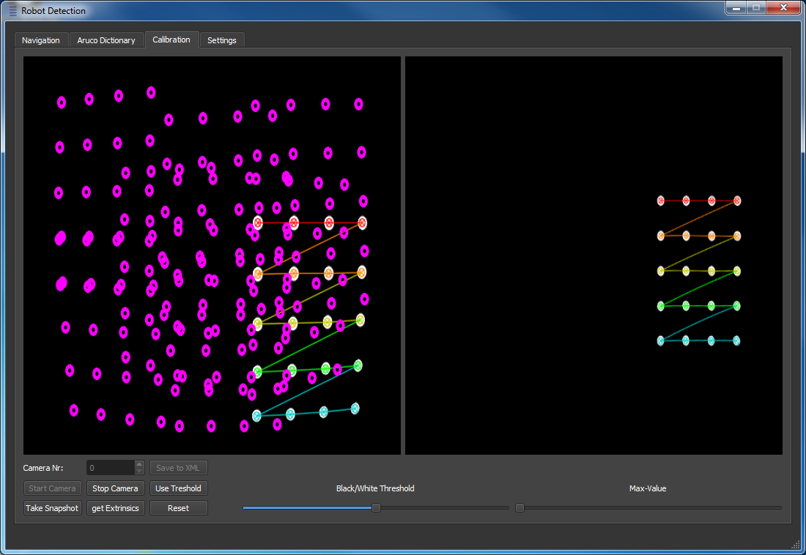
Calibration – Take Snapshot Mehrere

Slide 28
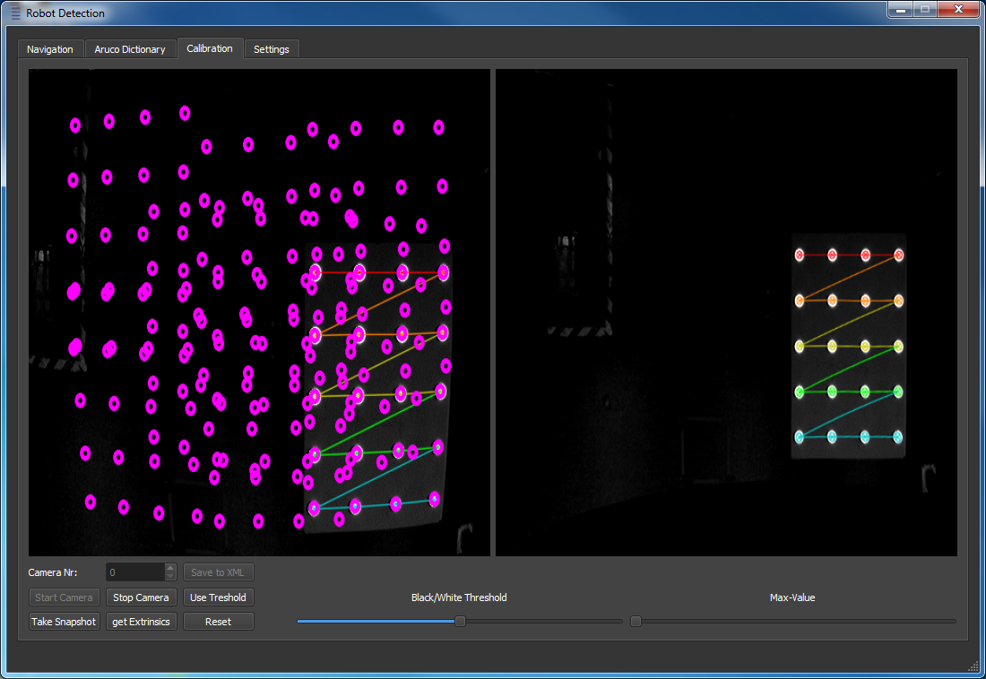
Calibration – Take Snapshot Mehrere

Slide 29
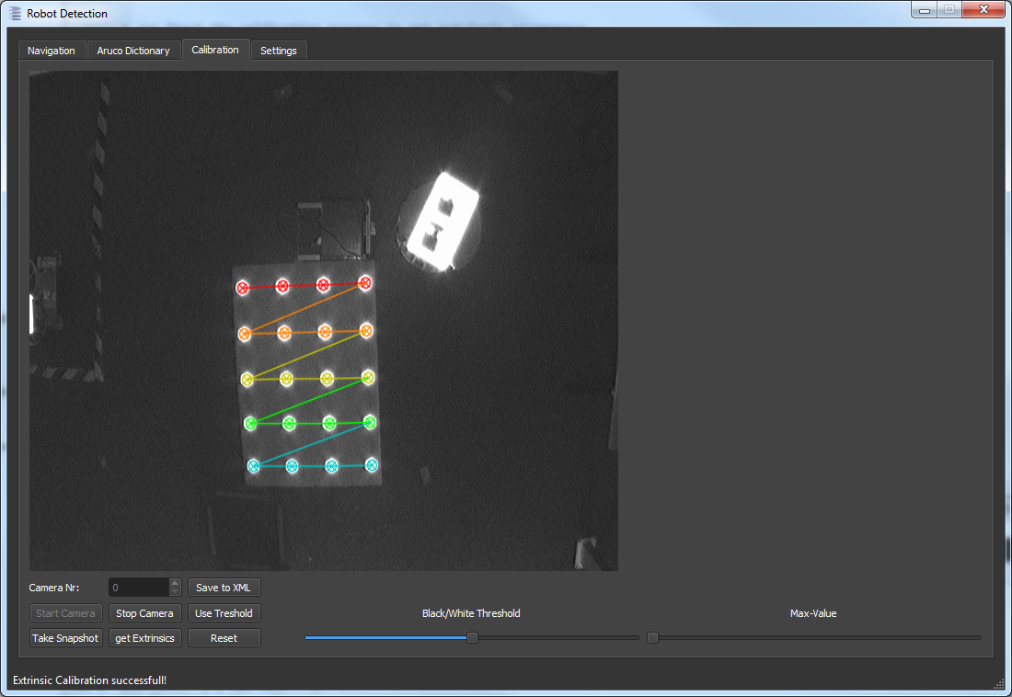
Calibration – Extrinsics
Praktisch:
Die Kalibrier-Ergebnisse können bei Zufriedenheit direkt gespeichert werden

Slide 30
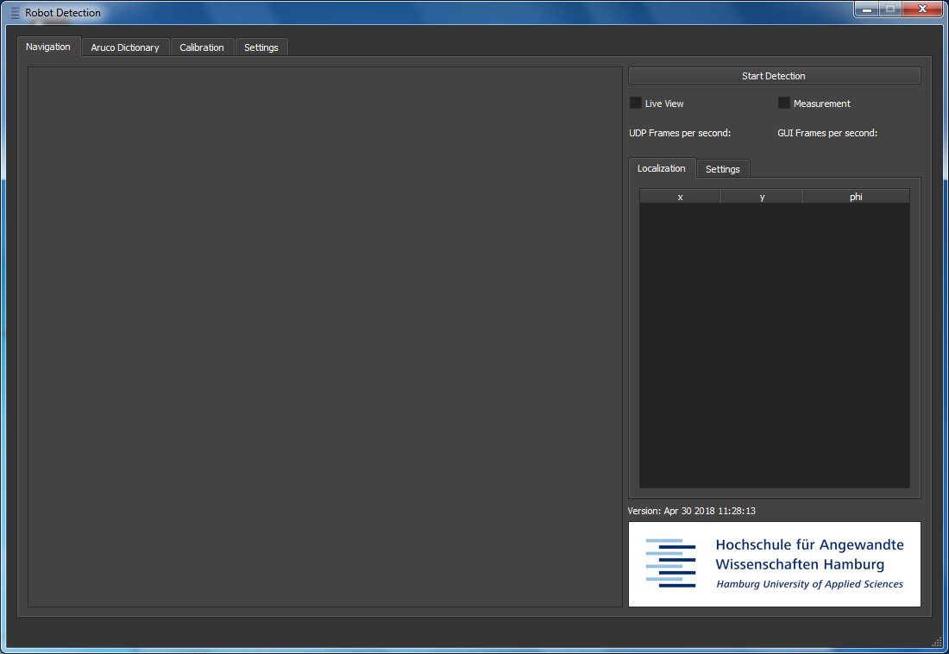
Navigation

Slide 31
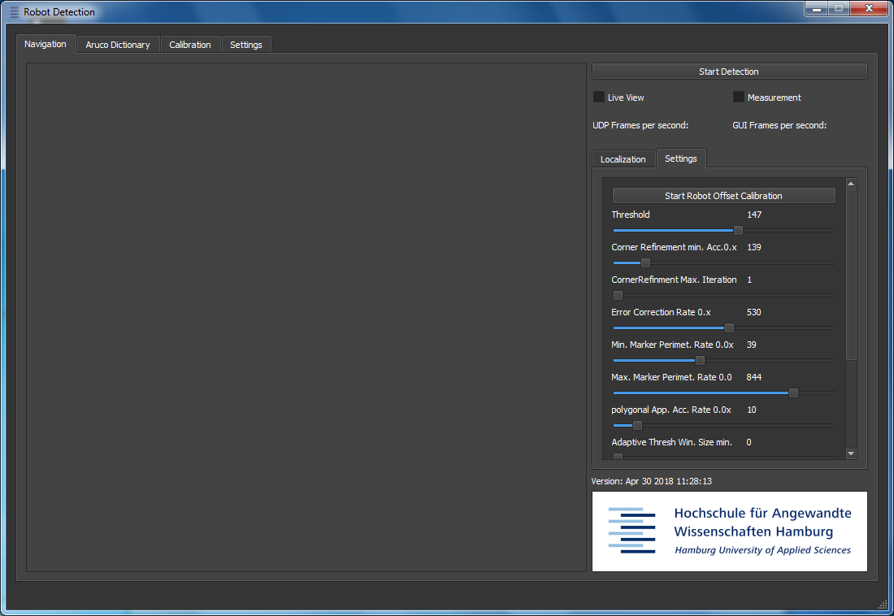
Navigation – Settings 1

Slide 32

Navigation – Settings 2

Slide 33
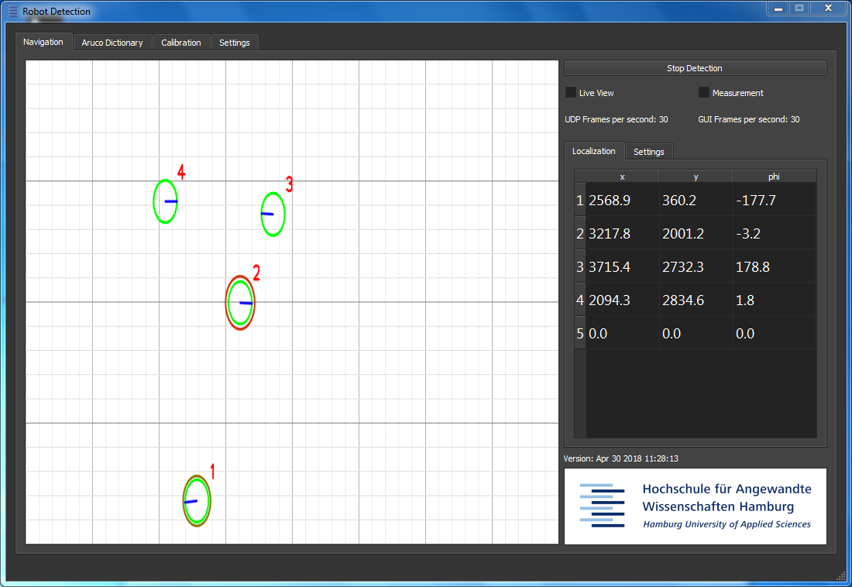
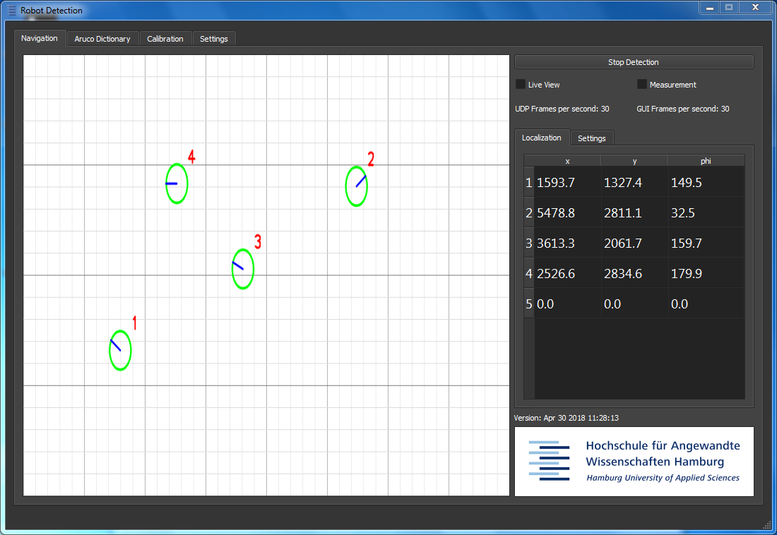
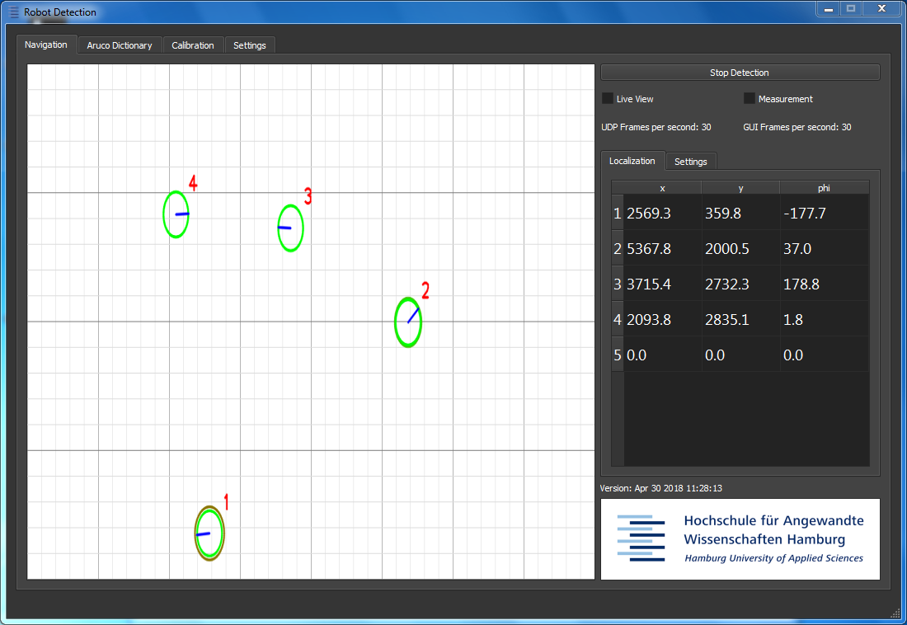
Navigation – Start Detection

Slide 34
Navigation – Start Detection Final
Praktisch:
Einstellungen können während der Laufzeit geändert werden

Slide 35
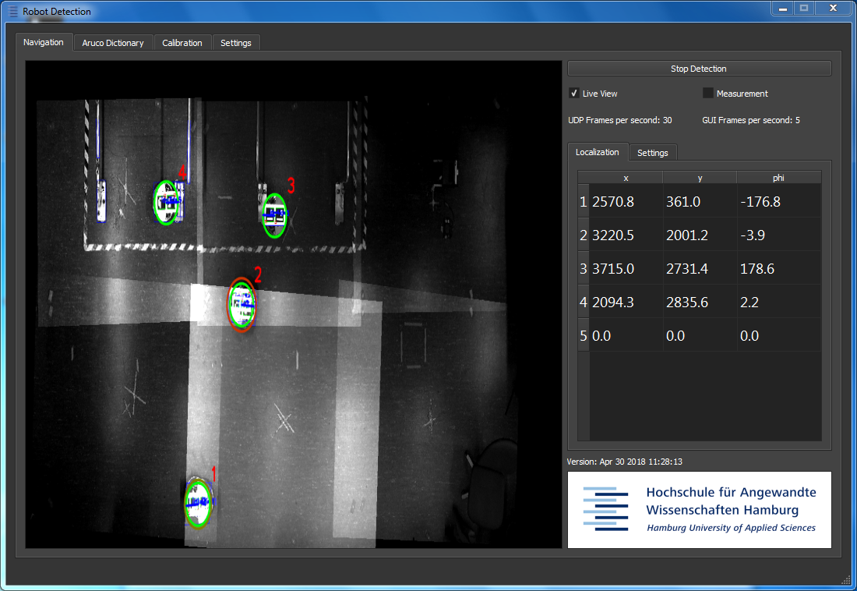
Navigation – Start Detection Live View
Praktisch:
Roboter finden ihre Ziele trotz aktivierter Live-Ansicht

Slide 36
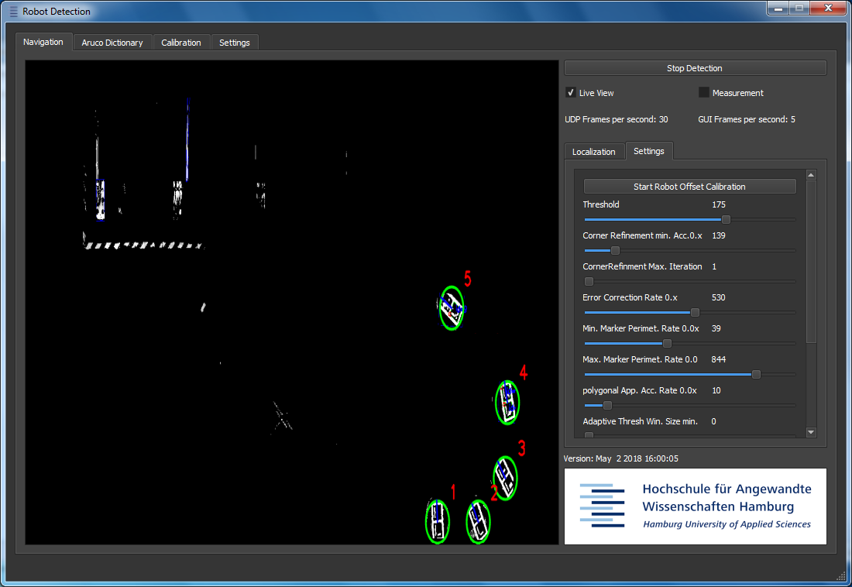
Navigation – Start Detection Live View Threshold

Slide 37
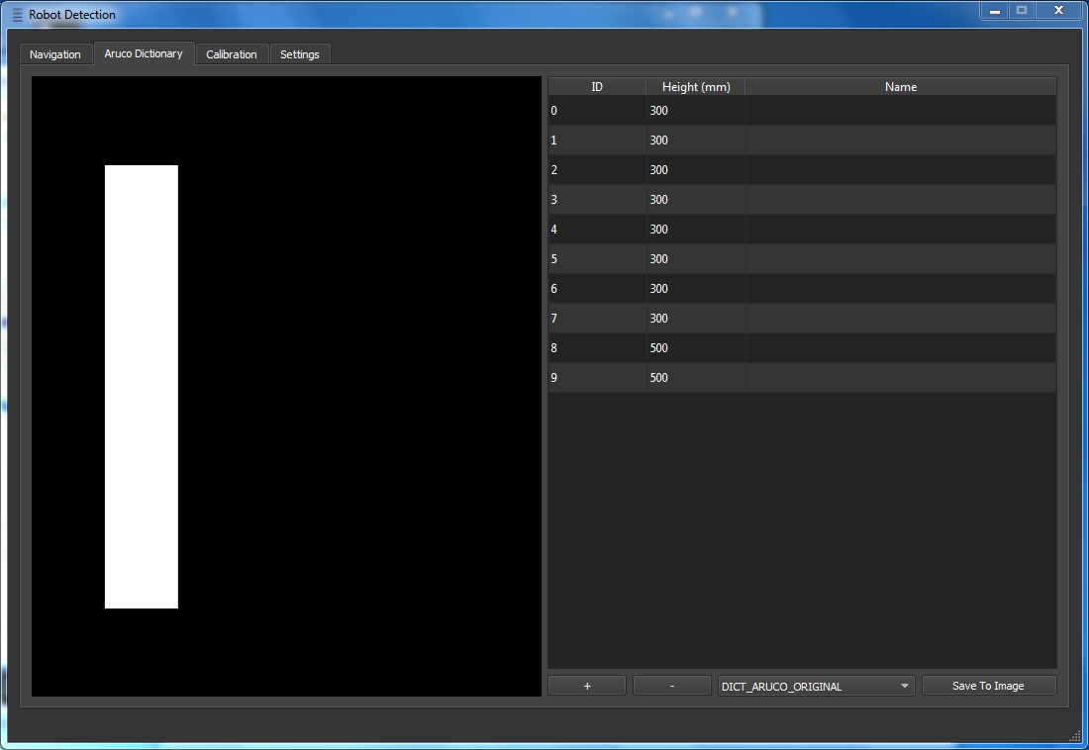
Aruco Dictionary – 11 Marker

Slide 38
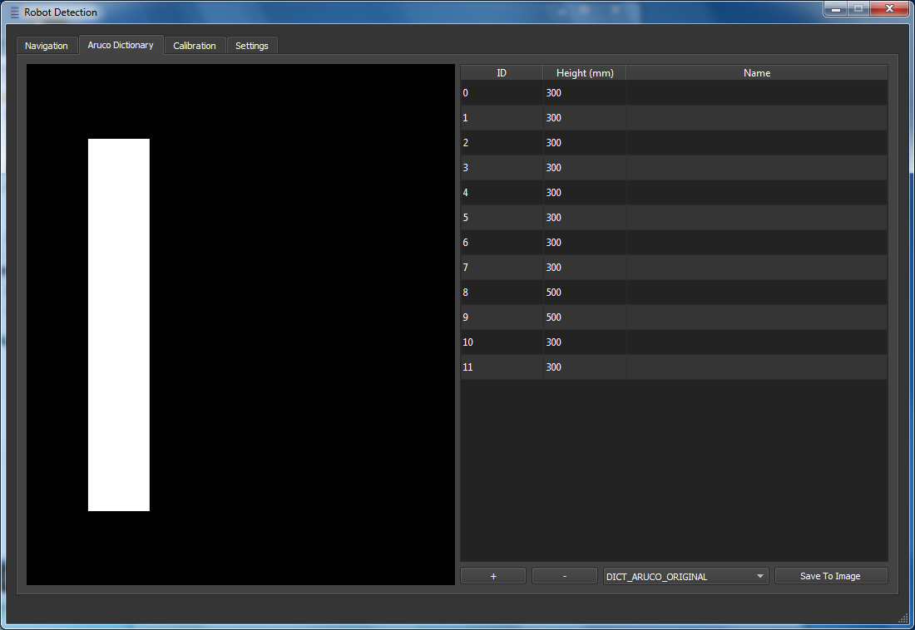
Aruco Dictionary – 13 Marker

Slide 39
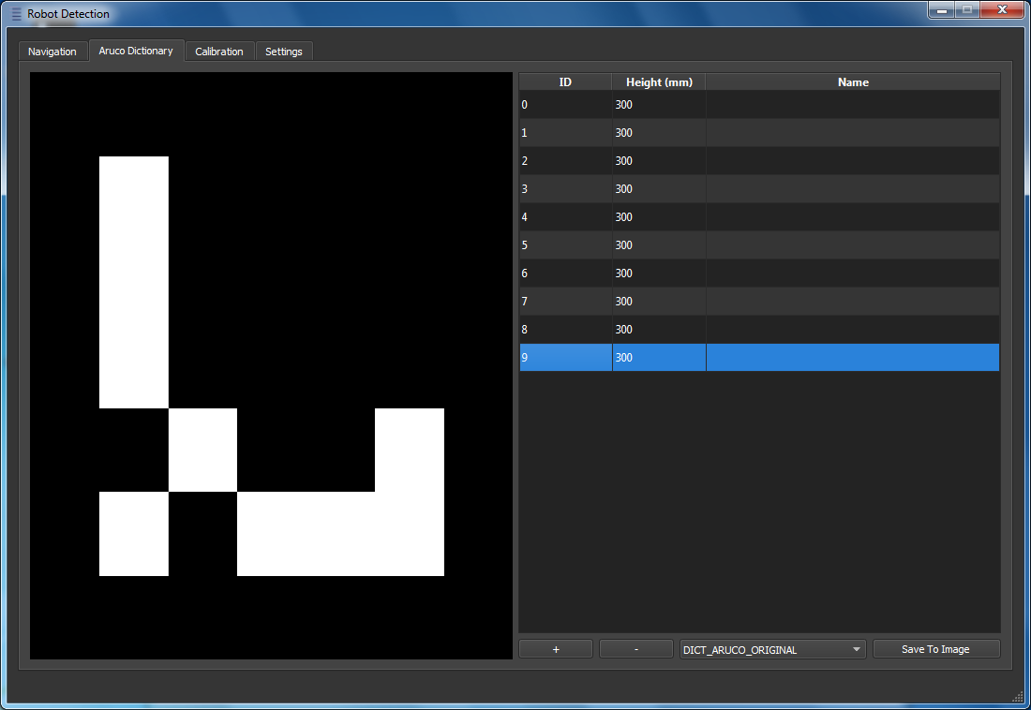
Aruco Dictionary – Marker 9

Slide 40
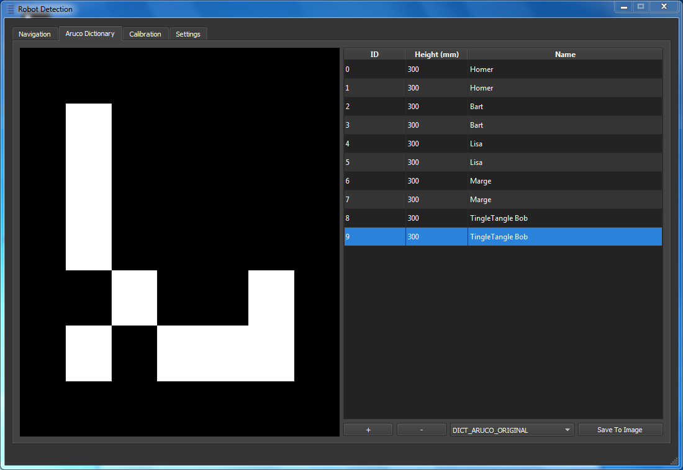
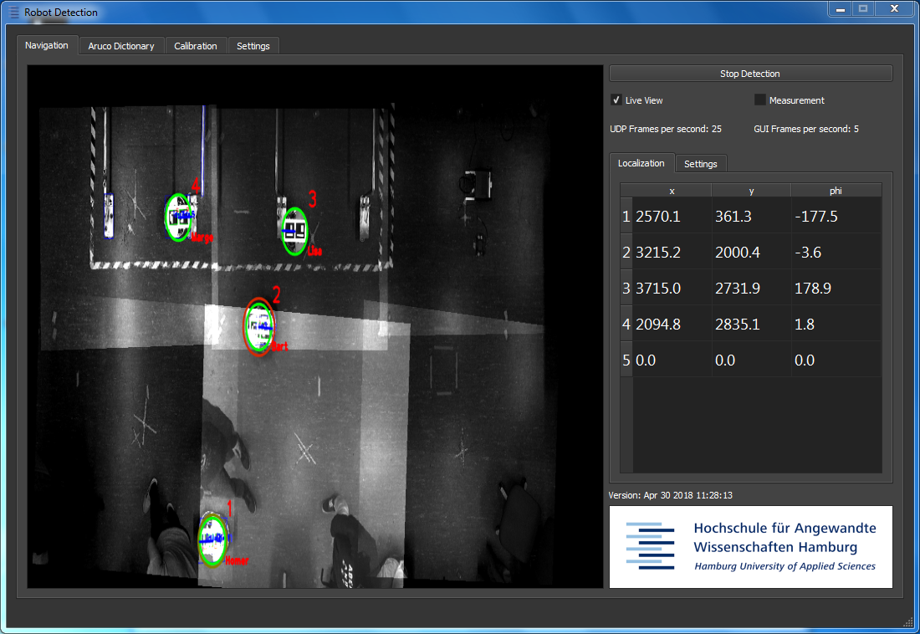
Aruco Dictionary – Marker 9 – Geändert
Praktisch:
Roboter können während der Laufzeit hinzugefügt und geändert werden

Slide 41
Gliederung
Einführung
Teilaufgaben
Ergebnisvorstellung
Zusammenfassung und Ausblick
Literatur

Slide 42
Neues Konzept der Positionsermittlung Alte Methode
x (mm)
u (px)
x (mm)
u (px)
x (mm)
u (px)
Jede Kamera besitzt zwei Koordinatensysteme:
Kamerakoordinaten (schwarz)
Weltkoordinaten
(rot)
Zur Bestimmung jedes Weltkoordinatensystems müssen pro Kamera vier Punkte erfasst werden, dessen Weltposition exakt bekannt ist.
v (px)
v (px)
v (px)
y (mm)
y (mm)
y (mm)
x (mm)
u (px)
x (mm)
u (px)
x (mm)
u (px)
Die Position eines Robotinos wird für die „Welt“ der jeweiligen Kamera bestimmt. Ein Abgleich kann nicht stattfinden.
v (px)
v (px)
v (px)
y (mm)
y (mm)
y (mm)

Slide 43

Neues Konzept der Positionsermittlung Neues Konzept
u (px)
u (px)
x (mm)
u (px)
Jede Kamera besitzt nur noch das System der
Kamerakoordinaten (schwarz) …
Translation kann eindeutig bestimmt werden
… außer eine ausgewählte Kamera. Hier wird der Ursprung des globalen Weltkoordinatensystems gelegt.
v (px)
Rotation kann eindeutig bestimmt werden
v (px)
y (mm)
u (px)
u (px)
u (px)
Die relativen Positionen der Kameras zueinander können nun bestimmt werden.
Aber was bedeutet das für Kalibrierung und Positionsermittlung?
v (px)
v (px)
v (px)

Slide 44
Neues Konzept der Positionsermittlung Neues Konzept
u (px)
u (px)
x (mm)
u (px)
1. Die exakte Position der Marker muss nicht bekannt sein
… bis der Ursprung erreicht wird. Von hier kann anschließend in das Weltkoordinatensystem umgerechnet werden, da hier die Umrechnung von Kamera zu Welt bekannt ist.
4. Zur Bestimmung der relativen Kamerapositionen werden ArUcomarker verwendet, dessen Position in Weltkoordinaten nicht bekannt sein muss…
v (px)
v (px)
y (mm)
u (px)
u (px)
u (px)
2. Die Positionsbestimmung erfolgt über das Zurückrechnen von einem in das nächste Kamerakoordinatensystem…
… also warum nicht die fahrenden Robotinos verwenden, um die relativen Kamerapositionen zu bestimmen? …
… oder um während der Fahrt im vollen Produktionsbetrieb die Kameras stätig nach zu kalibrieren?
3. In der Laufzeit können Schlüsse darüber gezogen werden, wie gut die aktuelle Positionsermittlung ist, indem verschiedene Pfade ins Ursprungssystem genommen werden. (Varianz / Güte)
v (px)
v (px)
v (px)

Slide 45
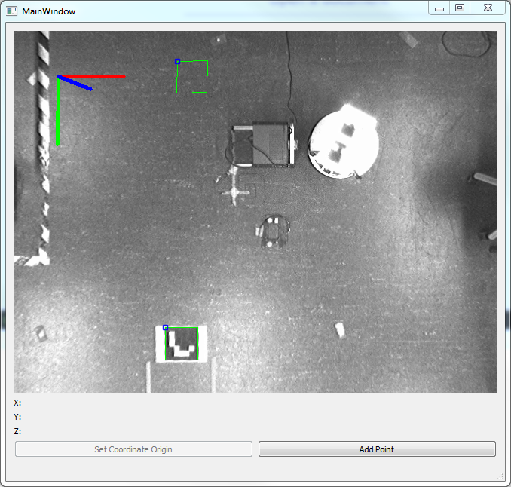
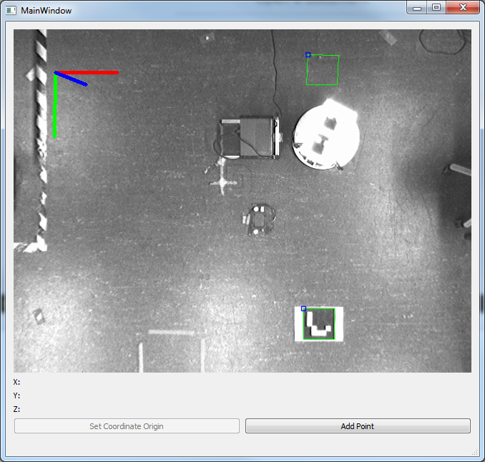
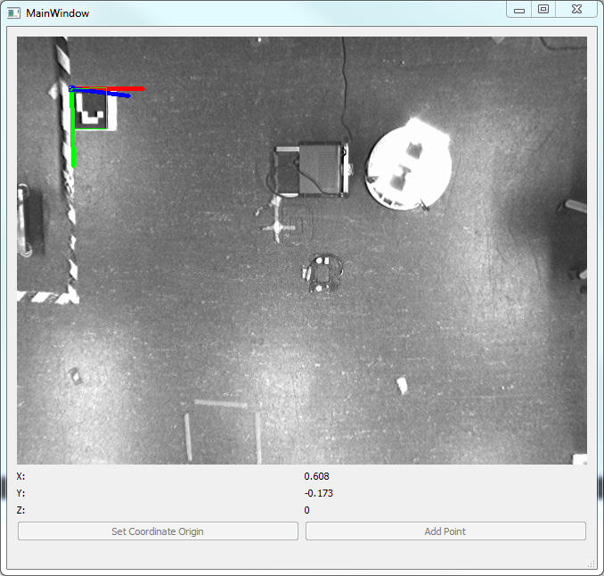
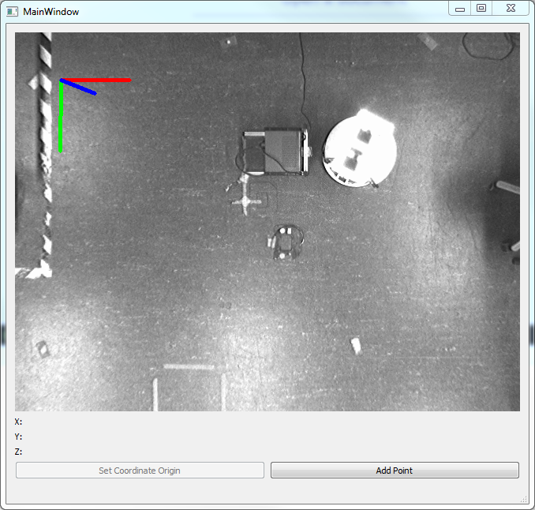
Neues Konzept der Positionsermittlung Neues Konzept – Prove of concept

Slide 46
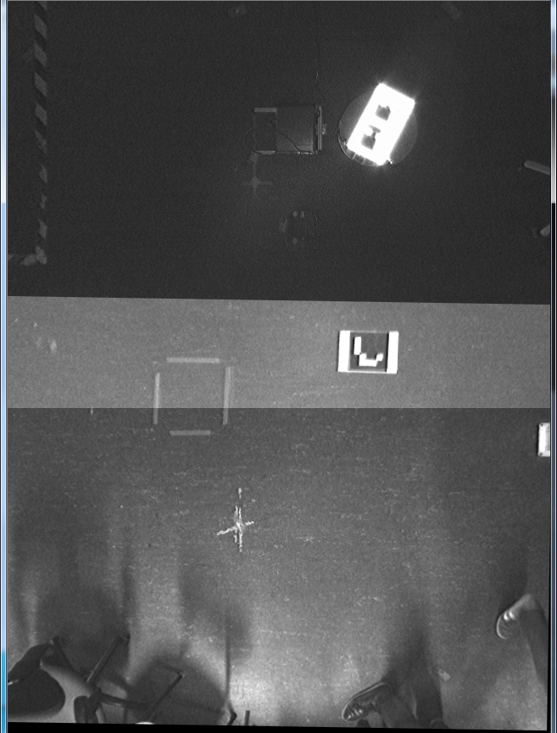
Neues Konzept der Positionsermittlung Neues Konzept – Prove of concept

Slide 47
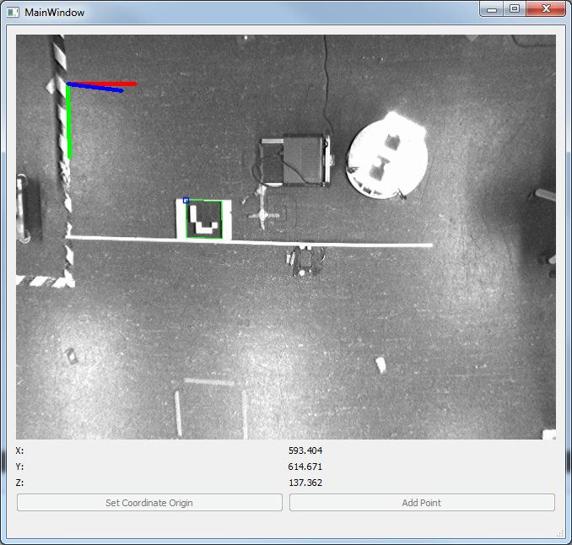
Neues Konzept der Positionsermittlung Neues Konzept – Prove of concept
Soll:
X = 600 mm
Y = 600 mm
Ist:
X = 593,404 mm Y = 614,671 mm
Abweichung:
X = 6,596 mm (1,1 %)
Y = 14,671 mm (2,4 %)

Slide 48
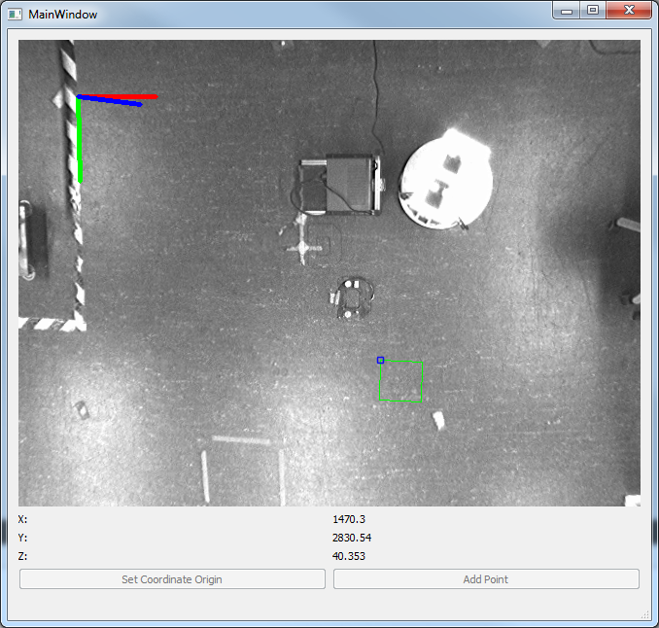
Neues Konzept der Positionsermittlung Neues Konzept – Prove of concept
Soll:
X = 1400 mm
Y = 2800 mm
Ist:
X = 1470,3 mm Y = 2830,54 mm
Abweichung:
X = 70,3 mm (5,0 %)
Y = 30,54 mm (1,1 %)

Slide 49

Ergebnis des Gewerk 5 - VPJ W17
Aufgaben | Status
Programm
Navigation und Kalibrierung in ein Programm Zusammengefasst

Slide 50



Ergebnis des Gewerk 5 - VPJ W17
Aufgabe | Status
Settings
Verwalten und Sichern von Einstellungen und Kalibrierergebnissen
Anpassen von Kameraposition und Kamerahandler
Kalibrierung
Extrinsische und Intrinsische Kalibrierung
Kalibrierung auf 2 Ebenen für Robi 2.0 | Kalibrierung auf bekannter Z-Ebene und Positions- bestimmung über Strahlensatz
Qualitätsbewertung der Kalibrieung während der Laufzeit

Slide 51
Ergebnis des Gewerk 5 - VPJ W17
Aufgaben | Status
Navigation
Entkopplung von live view und UDP Daten
Unterstützung von mehr als 4 Robotern
ArUcomarkerverwaltung
Berechnung von Standardabweichung der Position zwischen Kameras
Augmented reality

Slide 52
X. Name des Kapitels Ggf. Untertitel
Schriftart Arial, Überschriften fett, verwenden Sie möglichst kein kursiv
Schriftgrad nicht kleiner 16
Vortrag max. 15 Minuten (+ 5 Minuten Diskussion), d.h. ca. 10 Inhaltsfolien
Verwenden Sie „Bullet Point“-Stil, keine ganzen Sätze (verhindert ablesen)
Verwenden Sie Grafiken zur Beschreibung komplexer Sachverhalte
Verwenden Sie Animationen nur, wenn sie zum besseren Verständnis beitragen (z.B. zum schrittweisen Aufbau komplexer Grafiken)
Verwenden Sie den MS Formeleditor für Formeln (besser Formeln in LaTex erstellen und aus PDF herauskopieren)

Slide 53
6. Literatur
Literatur
Autor 1; Autor 2: Name des Papers/Buchs/Beitrags. Verlag/Konferenz, Erscheinungsjahr
https://docs.opencv.org/2.4/modules/calib3d/doc/camera_calibration_and_3d_reconstruction.html

